Slide 1
2
1
4
مراجعة
الدرس 16
الدرس 15
الدرس 14
الدرس 13

Slide 2





أيقونات توجيهية
توجيهات الأستاذ(ة)
تعيين تلميذ للإجابة
المرور بين الصفوف
عرض فيديو
المرور للشريحة الموالية بعد عرض الفيديو
العمل في ثنائيات

Slide 3

(ة)خاص بالأستاذ
برمجة الأسبوع الرابع
الدرس14
الدرس13
الأعداد من 0 إلى 999: القيمة المكانية
إكمال متسلسلات بـــــــــ 10 أو بـــــــــ 100
الدرس16
الدرس15
حل مسائل برسم تمثيلات
موضعة أعداد من 0 إلى 999 على المستقيم العددي
مراجعة
مراجعة وتثبيت دروس الأسبوع

Slide 4
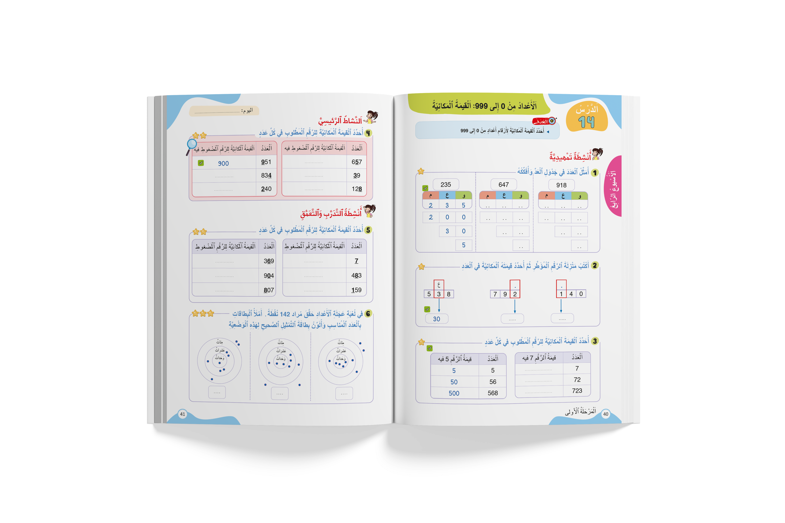
درس اليوم
(ة)خاص بالأستاذ
الأعداد من 0 إلى 999: القيمة المكانية

Slide 5
(ة)خاص بالأستاذ
مراحل الدرس
1
افتتاح الدرس
1
15
1
2
نمذجة
10
1
ممارسة موجهة
3
15
1
ممارسة مستقلة
4
12
1
اختتام الدرس
5
3

Slide 6
(ة)خاص بالأستاذ
عند نهاية الدرس
على الأقل 80% من المتعلمين سيكونون قادرين على:
تحديد القيمة المكانية لأرقام عدد من 0 إلى 999

Slide 7

(ة)خاص بالأستاذ
افتتاح الدرس
1
تصحيح الواجب المنزلي
الحساب الذهني
أنشطة تمهيدية
1

Slide 8



مرحباً، سنتابع درسا جديدا مع مجد وندى.

Slide 9
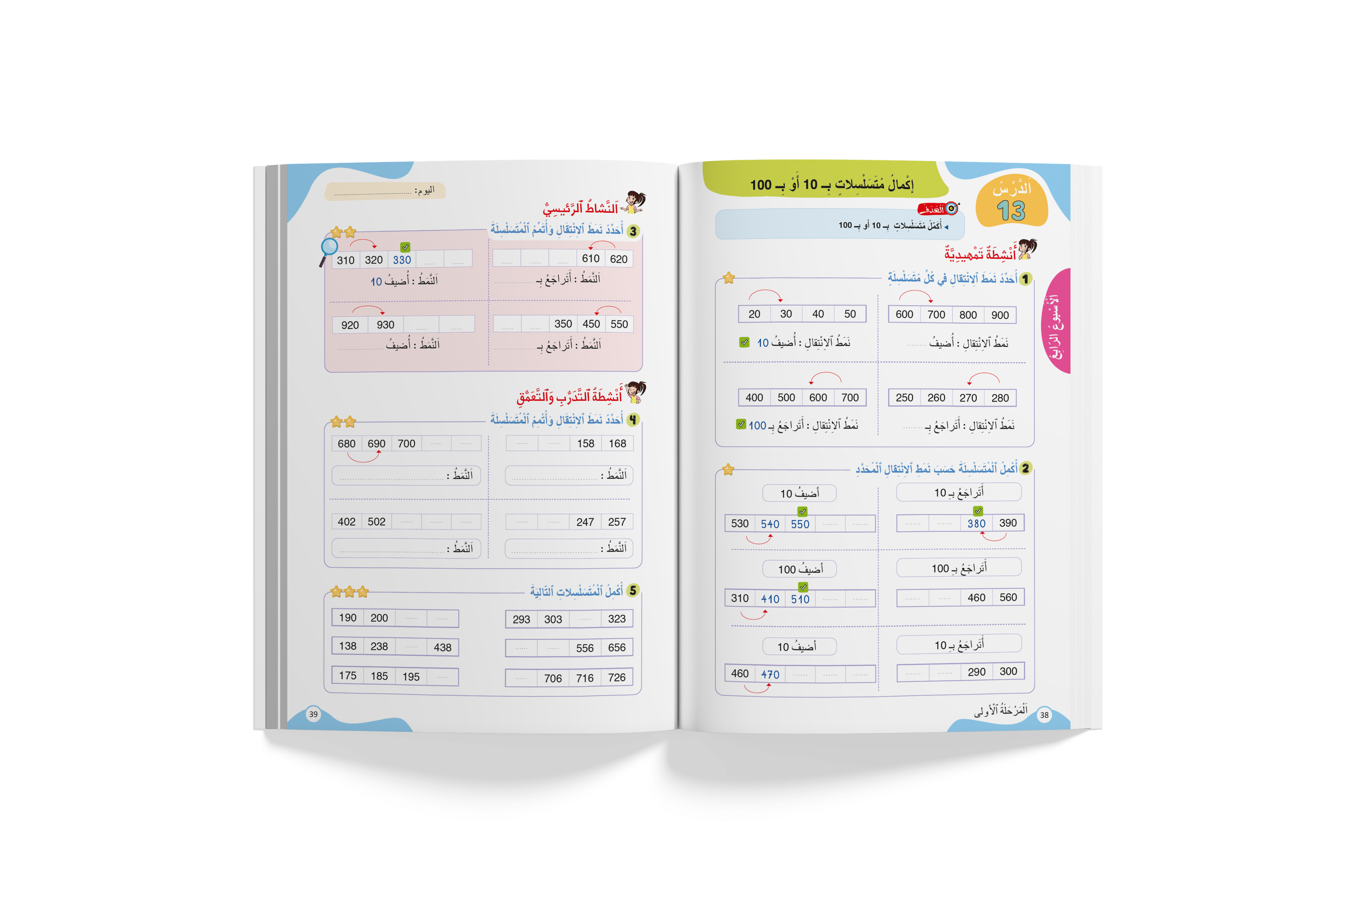
خذوا الكراسة ص38 ، سنصحح تمارين الواجب المنزلي.

Slide 10
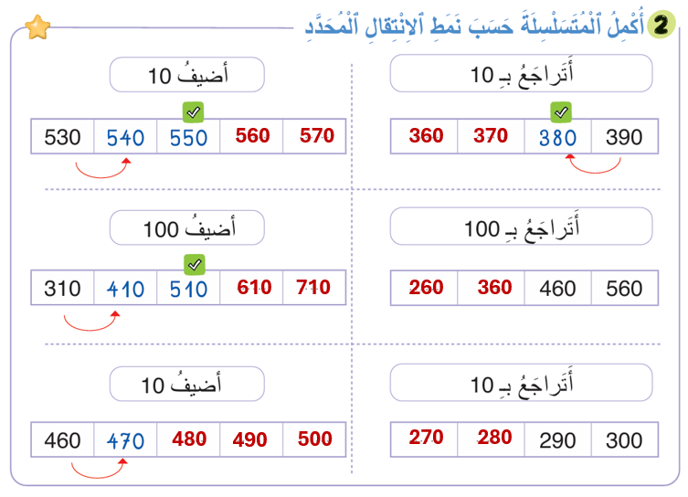
صححوا التمرين رقم 2. لديكم دقيقتان
2

Slide 11
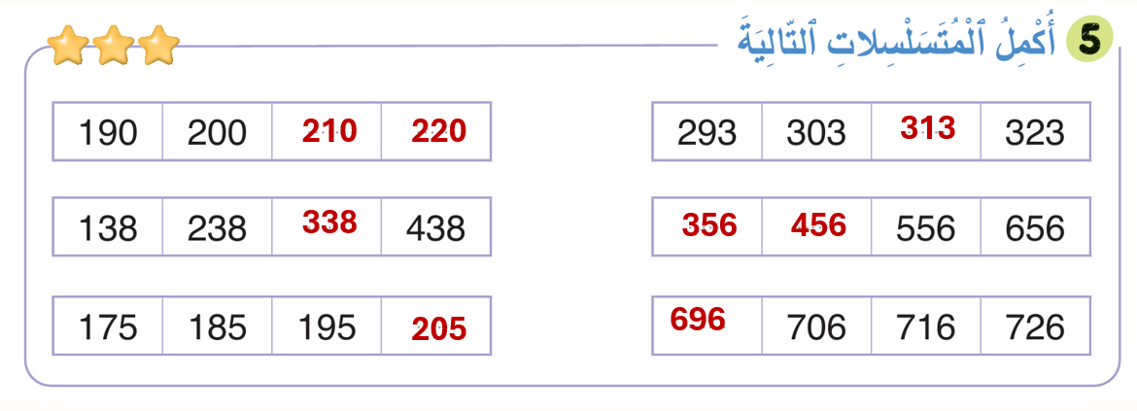
صححوا التمرين رقم 5 الصفحة 39 لديكم دقيقتان
2

Slide 12
(ة)خاص بالأستاذ
افتتاح الدرس
1
تصحيح الواجب المنزلي
الحساب الذهني
أنشطة تمهيدية
1

Slide 13

سنبدأ بالحساب الذهني. خذوا دفاتر البحث.

Slide 14

لديكم دقيقة واحدة لإنجاز هذه العمليات. دوّنوا النتيجة فقط على دفاتركم.
A
9 - 2 = …
مثالٌ :
A
7
اُكْتُبوا على دَفاتِرِكُمْ:

Slide 15
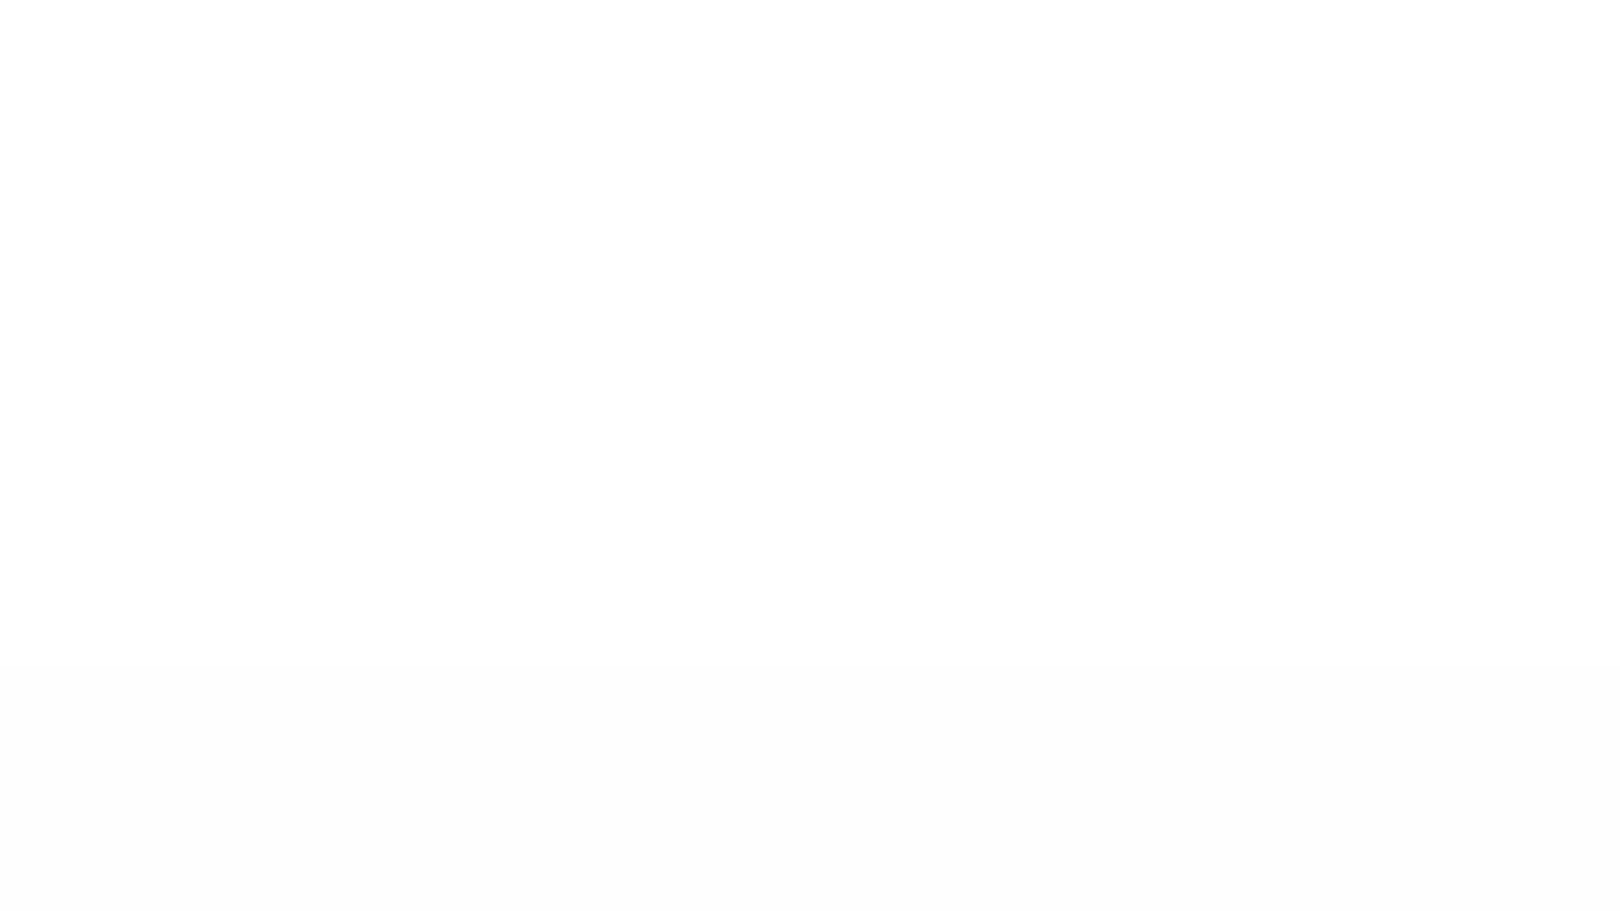
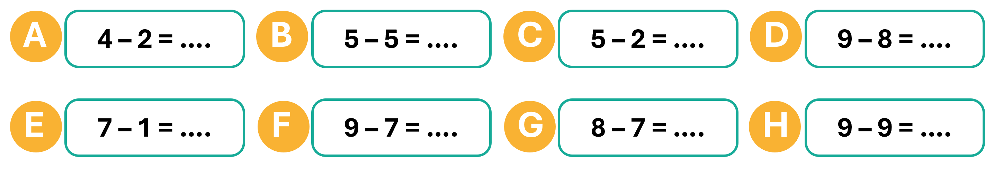
عرض فيديو الحساب الذهني

Slide 16
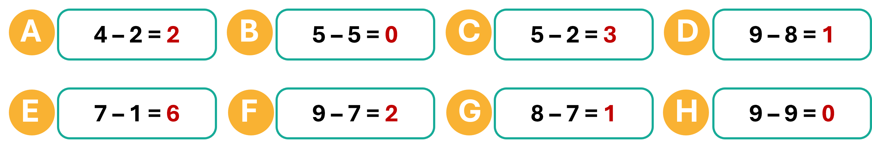
صححوا. لديكم دقيقة واحدة

Slide 17
(ة)خاص بالأستاذ
افتتاح الدرس
1
تصحيح الواجب المنزلي
الحساب الذهني
أنشطة تمهيدية
1

Slide 18

خذوا الألواح.

Slide 19
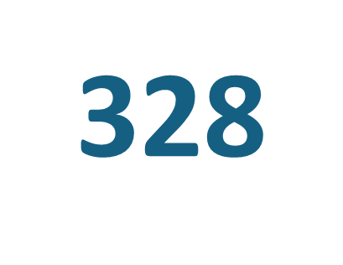
اكتبوا رقم القراءة الصحيحة للعدد.
سأقرأ الاختيارات.
ثَلاثُ مِئَةٍ وَاثْنانِ وَثَمانونَ
1
ثَمانُ مِئَةٍ وَاثْنانِ وَثَلاثونَ
2
ثَلاثُ مِئَةٍ وَثَمانِيَةٌ وَعِشْرونَ
3

Slide 20
ارفعوا الألواح.

Slide 21
القراءة الصحيحة للعدد هي القراءة رقم 3. من يشرح لنا كيف توصل إلى الجواب؟
ثَلاثُ مِئَةٍ وَثَمانِيَةٌ وَعِشْرونَ
3

Slide 22
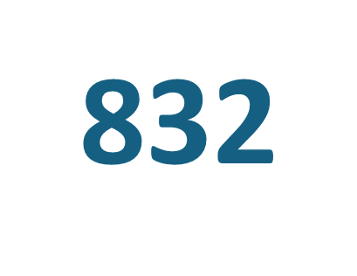
اكتبوا رقم القراءة الصحيحة للعدد.
سأقرأ الاختيارات.
ثَمانُ مِئَةٍ وَثَلاثَةٌ وَعِشْرونَ
1
ثَمانُ مِئَةٍ وَاثْنانِ وَثَلاثونَ
2
مِئَتانِ وَثَلاثَةٌ وَثَمانونَ
3

Slide 23
ارفعوا الألواح.

Slide 24


القراءة الصحيحة للعدد هي القراءة رقم 2. من يشرح لنا كيف توصل إلى الجواب؟
ثَمانُ مِئَةٍ وَاثْنانِ وَثَلاثونَ
2

Slide 25
(ة)خاص بالأستاذ
نمذجة
2
الأعداد من 0 إلى 999: القيمة المكانية

Slide 26
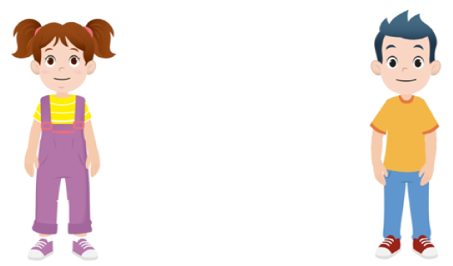
الآن سنتعلم كيف نحدد القيمة المكانية لرقم في عدد.

Slide 27
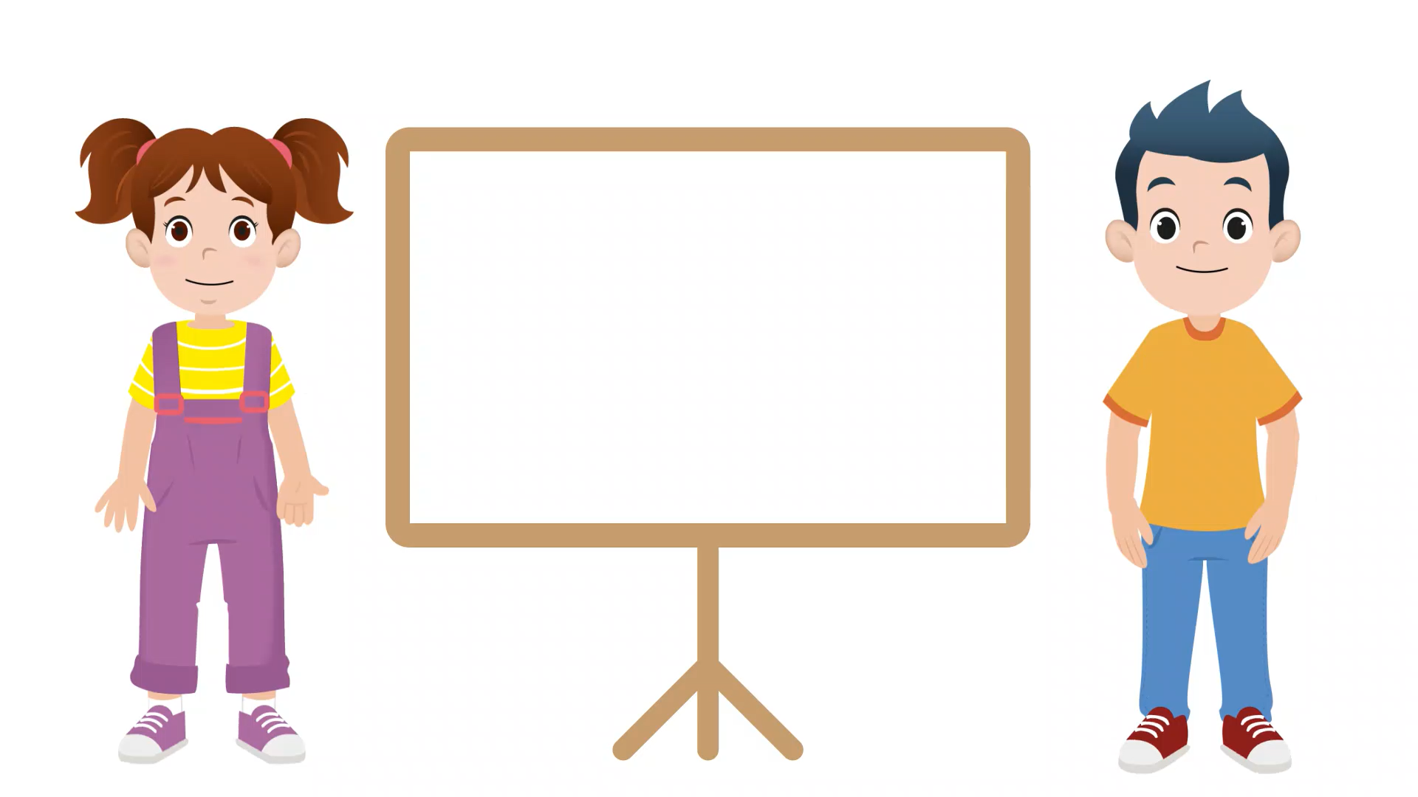
انتبهوا جيدا لشريط درس اليوم

Slide 28
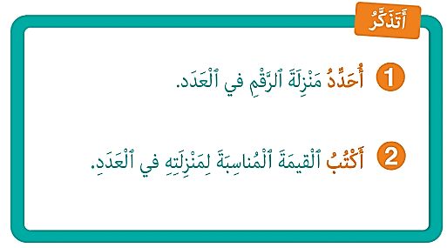
من يذكرنا بما تعلمناه مع مجد وندى؛

Slide 29
(ة)خاص بالأستاذ
ممارسة موجهة
3
النشاط 1
النشاط 2
النشاط 3

Slide 30
خذوا ألواحكم. سنحدد القيمة المكانية لرقم في عدد.

Slide 31
انتبهوا ، سننجز النشاط خُطْوَةً خطوة.
284
………..

Slide 32
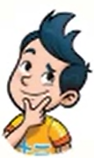

ماذا نفعل في الخطوة الأولى؟
أَكْتُبُ القيمَةَ الْمُناسِبَةَ لمَنْزِلَتِهِ في الْعَدَدِ
2
أُحَدِّدُ مَنْزِلَةَ الرَّقْمِ في الْعَدَدَ
1
284

Slide 33
حددوا منزلة الرقم 8 في العدد.
أَكْتُبُ القيمَةَ الْمُناسِبَةَ لمَنْزِلَتِهِ في الْعَدَدِ
2
أُحَدِّدُ مَنْزِلَةَ الرَّقْمِ في الْعَدَدَ
1
284
…….......................…..

Slide 34
ارفعوا الألواح.

Slide 35

صححوا منزلة العشرات. من يشرح لنا كيف حدد منزلة الرقم 8 في العدد؟
أَكْتُبُ القيمَةَ الْمُناسِبَةَ لمَنْزِلَتِهِ في الْعَدَدِ
2
أُحَدِّدُ مَنْزِلَةَ الرَّقْمِ في الْعَدَدَ
1
284
عَشرات

Slide 36
ماذا نفعل في الخطوة الثانية؟
أَكْتُبُ القيمَةَ الْمُناسِبَةَ لمَنْزِلَتِهِ في الْعَدَدِ
2
أُحَدِّدُ مَنْزِلَةَ الرَّقْمِ في الْعَدَدَ
1
284

Slide 37
اكتبوا على الألواح القيمة المكانية المناسبة للرقم 8 في العدد.
أَكْتُبُ القيمَةَ الْمُناسِبَةَ لمَنْزِلَتِهِ في الْعَدَدِ
2
أُحَدِّدُ مَنْزِلَةَ الرَّقْمِ في الْعَدَدَ
1
284
..............

Slide 38
ارفعوا الألواح.

Slide 39
صححوا. من يشرح لنا كيف حدد القيمة المكانية للرقم 8 في العدد 284؟
أَكْتُبُ القيمَةَ الْمُناسِبَةَ لمَنْزِلَتِهِ في الْعَدَدِ
2
أُحَدِّدُ مَنْزِلَةَ الرَّقْمِ في الْعَدَدَ
1
284
80

Slide 40
(ة)خاص بالأستاذ
ممارسة موجهة
3
النشاط 1
النشاط 2
النشاط 3

Slide 41
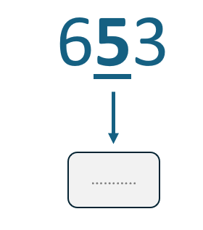
اكتبوا قيمة الرقم 5 في هذا العدد على الألواح

Slide 42
ارفعوا الألواح.

Slide 43
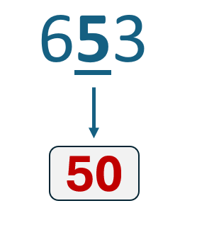
صححوا. من يشرح لنا كيف حدد قيمة الرقم 5 في هذا العدد؟

Slide 44
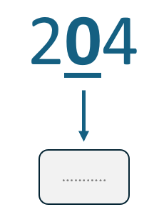
اكتبوا قيمة الرقم 0 في هذا العدد على الألواح

Slide 45
ارفعوا الألواح.

Slide 46
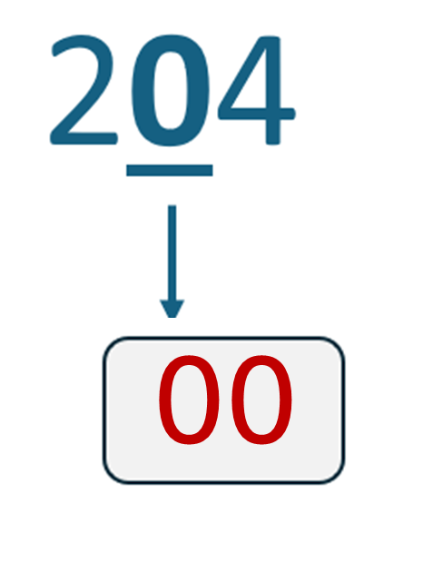
صححوا. من يشرح لنا كيف حدد قيمة الرقم 0 في هذا العدد؟

Slide 47
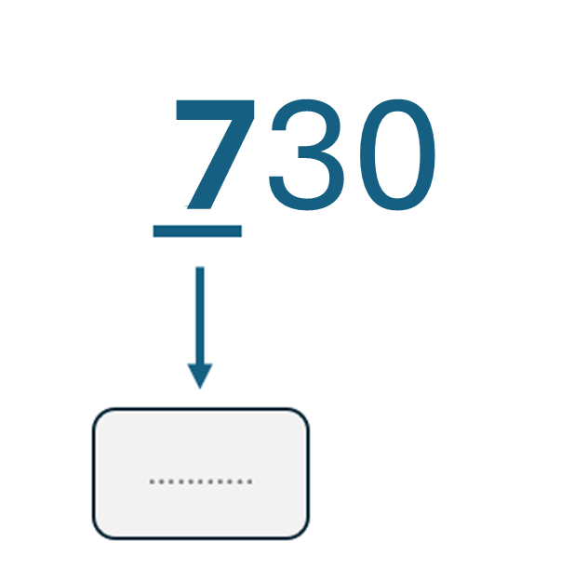
اكتبوا قيمة الرقم 7 في هذا العدد على الألواح

Slide 48
ارفعوا الألواح.

Slide 49
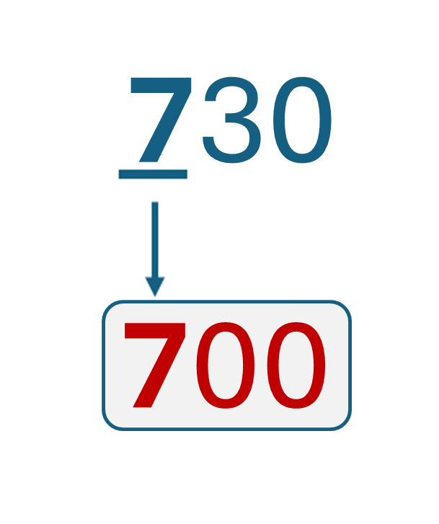
صححوا. من يشرح لنا كيف حدد قيمة الرقم 7 في هذا العدد؟

Slide 50
(ة)خاص بالأستاذ
ممارسة موجهة
3
النشاط 1
النشاط 2
النشاط 3

Slide 51
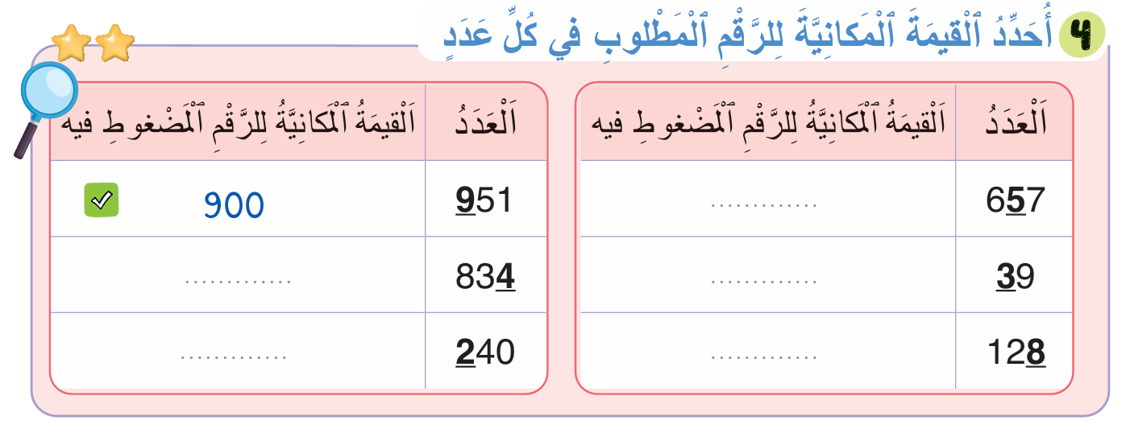
الآن خذوا كراساتكم الصفحة 41

Slide 52
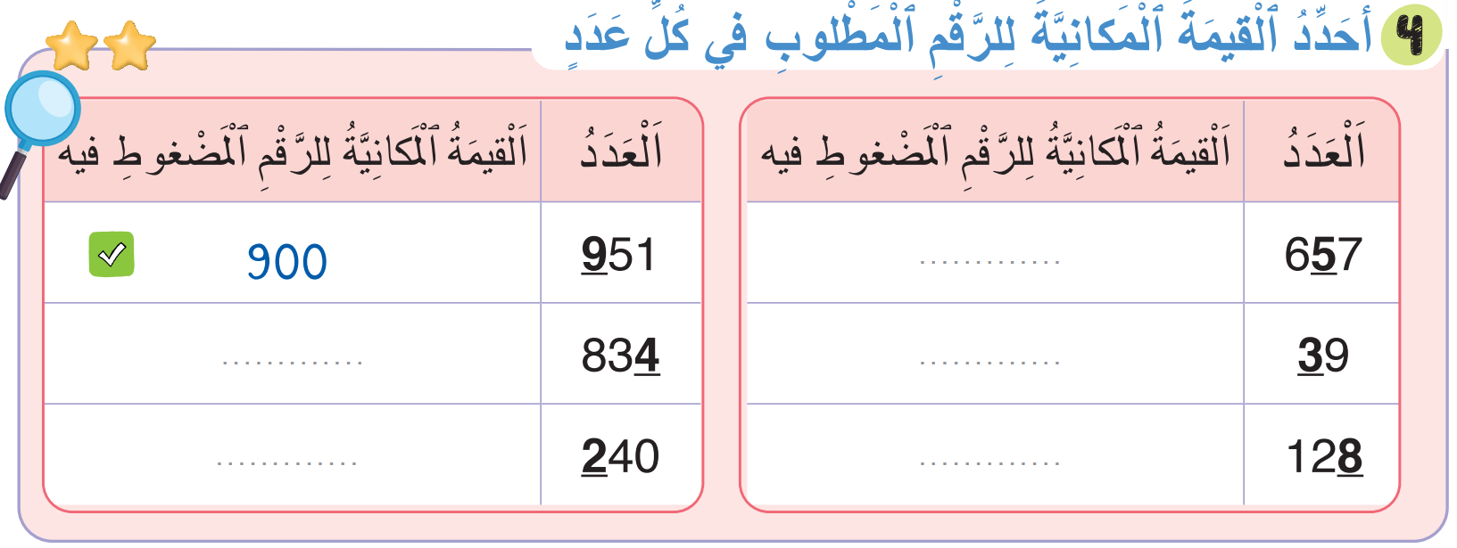

لديكم 5 دقائق لإنجاز هذا النشاط، سأمر بين الصفوف لمساعدتكم.
5

Slide 53
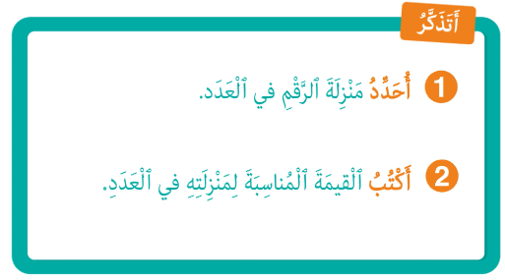

الآن؛ ستشتغلون في ثنائيات
كل واحد يقارن إنجازه مع زميله. تأكدوا أنكم اتبعتم الخطوات بشكل سليم.
لِنَتَذَكَّرْ

Slide 54
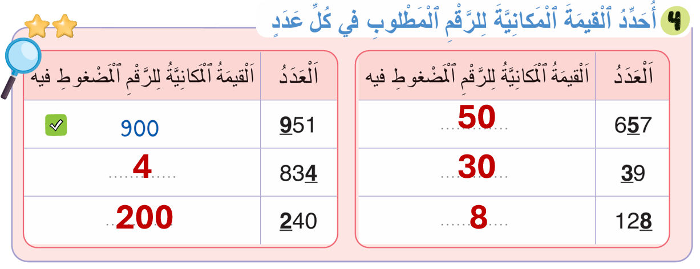
صححوا. لديكم دقيقة
1

Slide 55
(ة)خاص بالأستاذ
ممارسة مستقلة
4
أنجز بمفردي

Slide 56
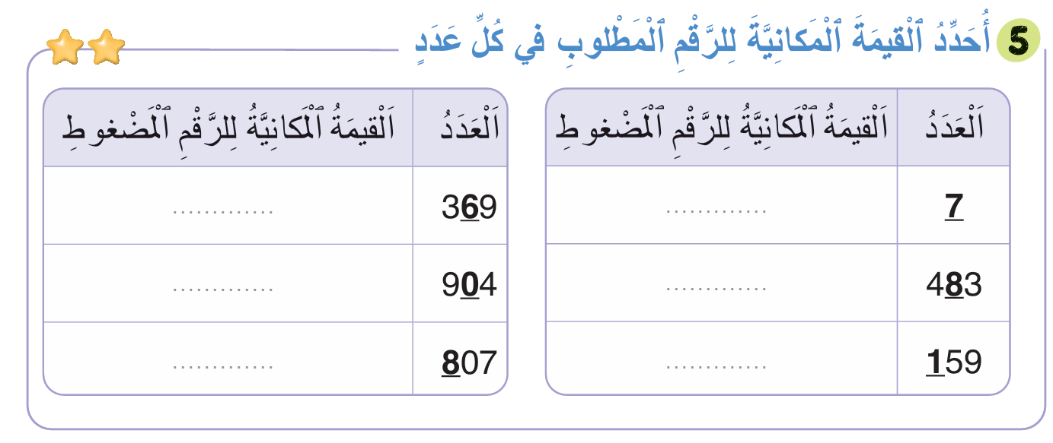
على الصفحة 41 أنجزوا النشاط رقم 5 لديكم 5 دقائق.
سأمر بين الصفوف لأقدم المساعدة إليكم وأدون ملاحظاتي في كراساتكم.
5

Slide 57
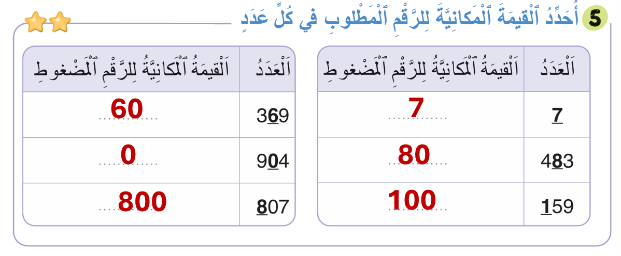
صححوا. لديكم دقيقتان
2

Slide 58
(ة)خاص بالأستاذ
اختتام الدرس
5

Slide 59
انتبهوا جيدا! أكملوا في المنزل الأنشطة التي لم نقم بإنجازها في الصفحتين 40 و 41

Slide 60
إلى اللقاء. في الحصة القادمة، سنقوم بتصحيح الأنشطة المنجزة في المنزل.

Slide 61
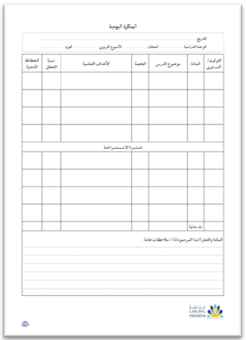
(ة)خاص بالأستاذ
بناء على إنجازات المتعلمين خلال الممارسة المستقلة
ما تقديرك لنسبة التحكم في هدف الدرس؟
تسجل النسبة على صفحة اليوم من مذكرة الأستاذ.

